Slide 1


ŠKOLA: | Gymnázium, Chomutov, Mostecká 3000, příspěvková organizace
AUTOR: | Mgr.Anzhela Sabadosh
NÁZEV: | VY_32_INOVACE_07B_09_Languedoc
TEMA: | Civilisation
ČÍSLO PROJEKTU: | CZ.1.07/1.5.00/34.0816
DATUM TVORBY: | 19.03.2013
Notes:
1

Slide 2
Anotace:
Materiál je určen k výuce tématu Reálie Francii – Bretagne.
Prezentace obsahuje přehled základních informací o regionu:
zeměpisná poloha a klima, průmysl, ekonomika, kultura, sport, zajímavosti
velká města….
Obrázky budou doplnění informacemi vyučujícího.
První část výukově hodiny je z větší části výkladová s motivační prvky.
Na konci prezentace vytvořený kviz s pomocí kterého žáci mohou zkontrolovat své znalosti konkrétního regionu (str.22, 23).
Tento materiál může být využit také k samostatnému studiu žáků.
Materiál je určen pro žáky 3.ročníků čtyřletého a 5. ročníků šestiletého gymnázia a časově je zamyšlen na 40 min.
Vzdělávací cíle:
Seznámit žáky se základními informacemi o této zemi.
Rozšířit slovní zásobu žáků o nové pojmy a procvičit naučenu.
Materiál je určen k interaktivní výuce.

Slide 3
Languedoc roussillon

Slide 4
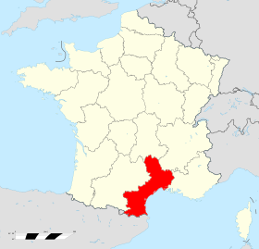
L’information générale
Sud de la France
Est bordée par
  L´Espagne – sud
  Midi-Pyrénées – l’ouest
  Auvergne - nord
  Provence-Alpes-Côte d'Azur – l’est
  Mer méditerranée (Le golf du Lion) - sud – l’ouest
1.

Slide 5
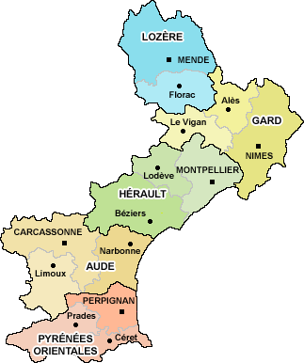
Administration
divisé en 5 départements
  Lozère - Mende
  Gard – Nîmes
  Hérault - Montpellier
  Aude - Carcassonne
  Pyrénées orientales - Perpignan
Président régional - Christian Bourquin
2.

Slide 6


Le blason et le drapeau
3.
4.

Slide 7
Histoire
Est incluse dans la Celtique méditerranéenne
V. siècle - les Vandales envahissent la province
  Wisigoths sont installés ici
Wisigoths rester sur la péninsule ibérique à 719
La région a été conquise par Charlemagne et il a été renommé Gothie
  Incluse dans le royaume d'Aquitaine crée en 778
L'administration est confiée aux comtes de Toulouse en 781

Slide 8
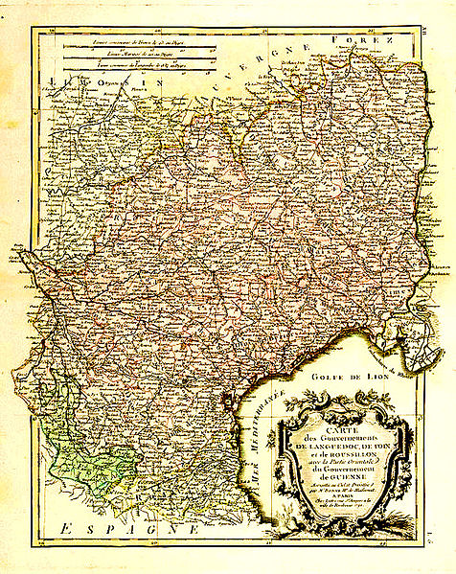
Histoire
Carte des Gouvernements de Languedoc-Roussillon par Rigobert Bonne (1727-1795 ), Paris, vers 1783
5.

Slide 9
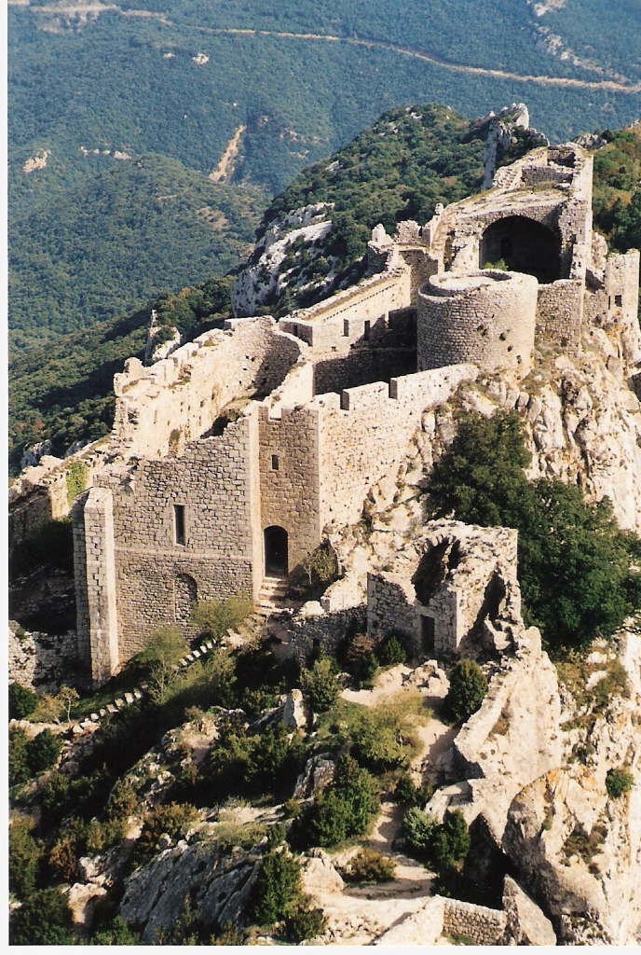
Histoire
Château de Peyrepertuse dans l'Aude datant du XIe siècle
6.

Slide 10
Géographie
Très diverses conditions naturelles
Haut-Languedoc - correspond dans les grandes lignes à la région Midi-Pyrénées
Bas-Languedoc qui correspond à la région Languedoc-Roussillon actuelle
Les côtes rocheuses des Pyrénées alternent avec les longues plages
  protection des grands étangs

Slide 11
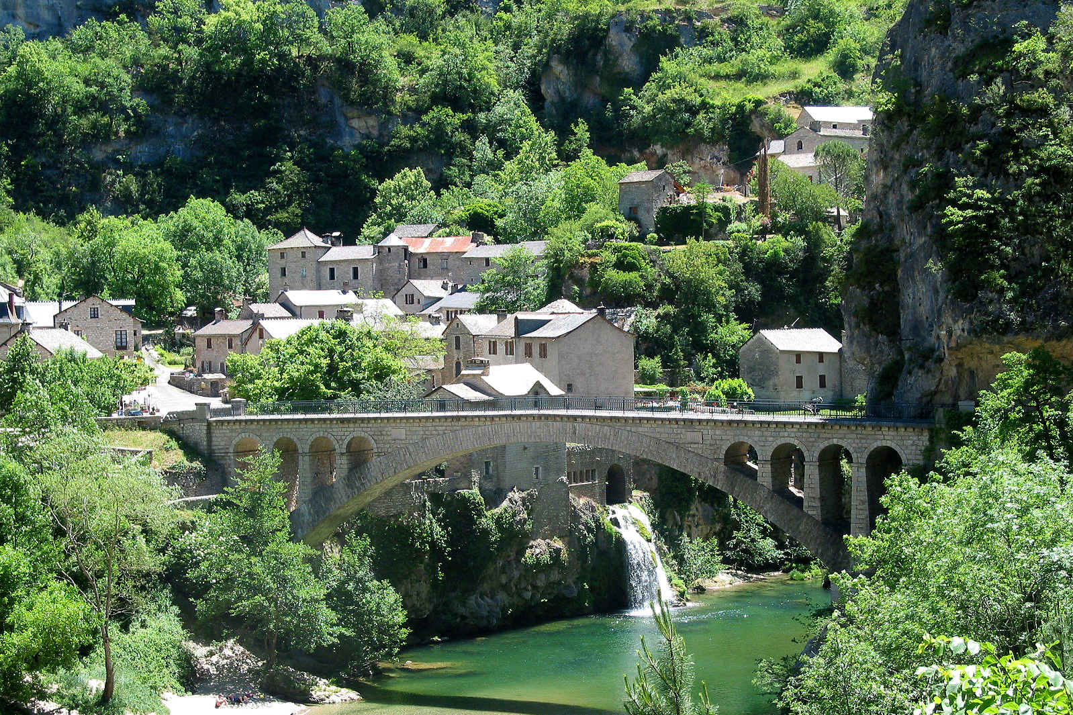
Sainte-Enimie
7.

Slide 12
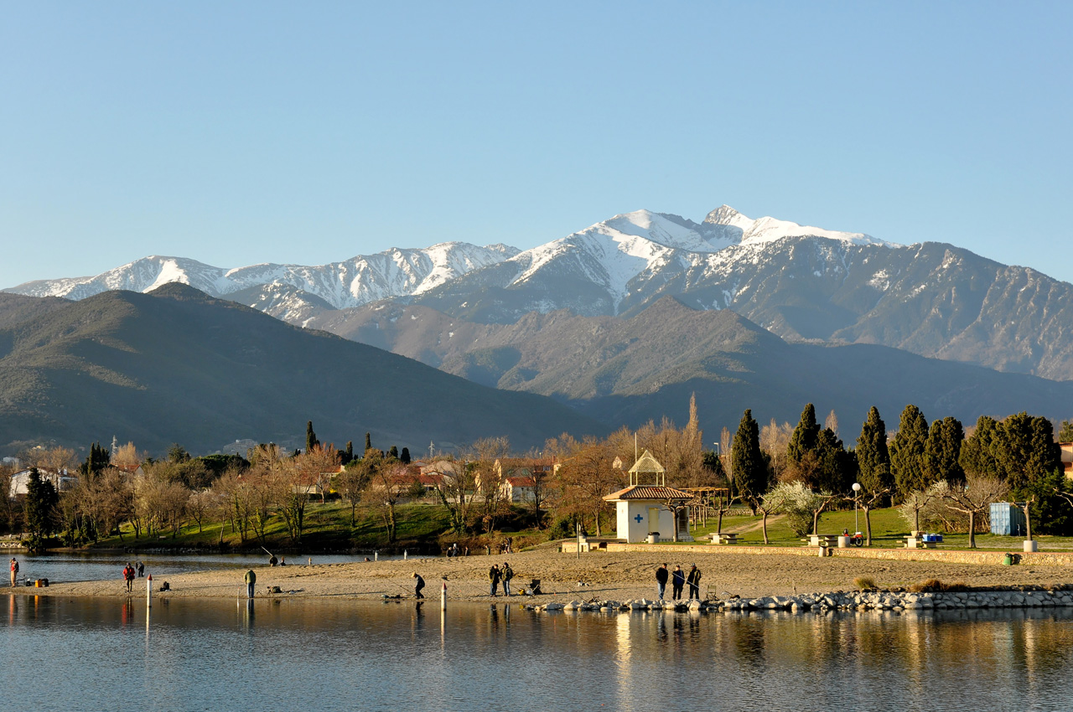
Vinça et le pic du Canigou dans les Pyrénées-Orientales
8.

Slide 13
Le climat
Climat essentiellement méditerranéen
Hivers sont très froids
Les températures estivales moyennes
Les Cévennes (le relief) empêche des précipitations de la mer Méditerranée
L'Aubrac et la Margeride présentent respectivement des influences océaniques et semi-continentales
Les précipitations sont caractéristiques elles aussi du climat méditerranéen
  Il pleut davantage à Montpellier qu'à Paris

Slide 14
Économie
L'économie du Languedoc-Roussillon repose sur plusieurs secteurs
  La construction
  Les services publics
  Le secteur de la santé - recherche en oncologie, en prévention de l'asthme, de la prise en charge des adolescents et jeunes adultes en grande difficulté, en cardiologie…
5 universités et plus de 70 000 étudiants
Part importante de l'économie est le tourisme

Slide 15
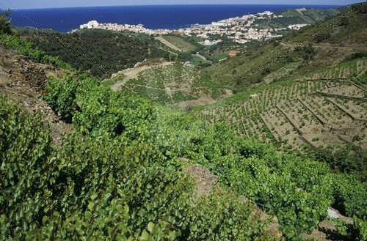
La viticulture
Le vignoble du Languedoc-Roussillon est le plus grande du monde et le plus ancien
La vigne existe dans le sud de la France
le premier vignoble gaulois se développa autour des 2 villes
  Béziers
  Narbonne
9.

Slide 16
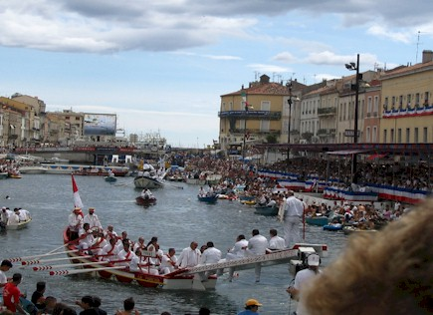
Culture
Joute nautique à Sète
10.

Slide 17
Culture
Nouvelles pratiques culturelles mettant en valeur des traditions locales fortes, des lieux, terroirs, pratiques locales
L'entretien des festivals urbains
Plusieurs festivals de cinéma, de musique, arts vivants

Slide 18
Festivals de la musique
Le festival de la musique sacré à Villeneuve-lès-Maguelone
Le festival d'Opérettes de Lamalou-les-Bains
Le festival de musique du Vigan
L'opéra national et l'orchestre national de Montpellier programment des représentations et des concerts tout au long de l'année
Le festival de jazz international de Conilhac-Corbières

Slide 19
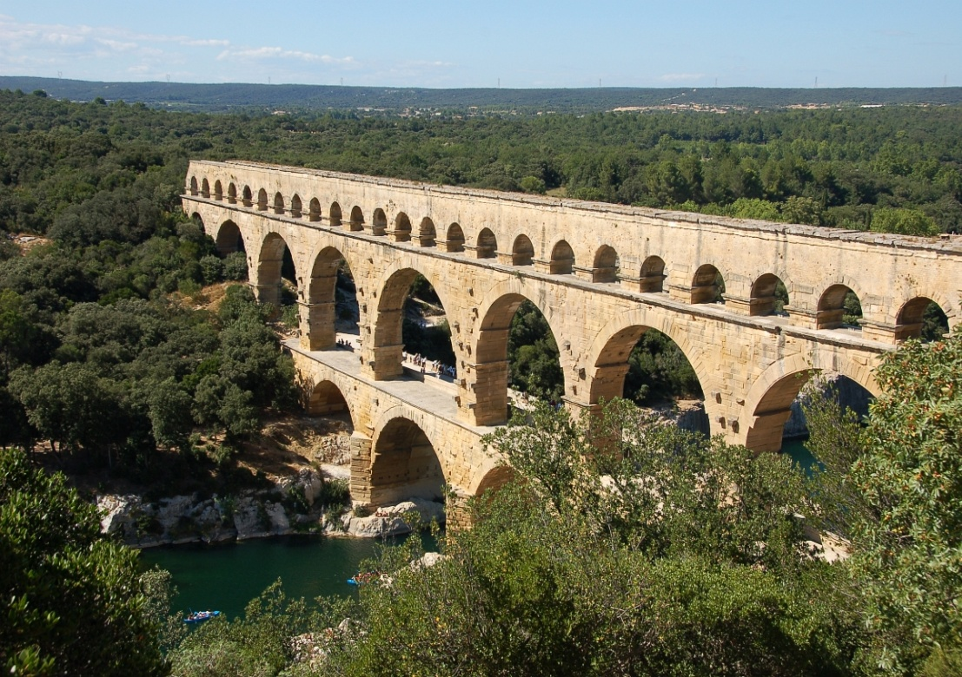
Lieux culturels et touristiques
Le Canal du Midi, Canal Royal de Languedoc
Le Pont du Gard
La Cité de Carcassonne
L'Abbaye de Saint-Guilhem-le-Désert, site culturel le plus visité de la région.
Le littoral côtier méditerranéen de la région représente 214 km.
Mare Nostrum, l'aquarium géant de Montpellier Agglomération, situé dans le quartier Odysseum de Montpellier
Seaquarium, l'aquarium du Grau-du-Roi
la serre amazonienne Parc zoologique de Lunaret situé à Montpellier
la Réserve africaine de Sigean
Train à vapeur des Cévennes
Bambouseraie de Prafrance
Parc à loups du Gévaudan
11.

Slide 20
Sports
A organisé les jeux méditerranéens de 1993
Handball
  Le club de Montpellier
  Le club de Nîmes
  Les féminines du Handball Cercle Nîmes ont remporté deux Challenge Cup
Rugby
  Les Dragons Catalans jouent, depuis 2006, dans le championnat de Super League
Tennis
  La Région Languedoc-Roussillon et la Communauté d'agglomération Montpellier Agglomération organisent l'Open de Montpellier, reprise du Grand Prix de tennis de Lyon, pour la première édition dans la Région en 2010
Football
  Montpellier Hérault Sport Club
  Nîmes Olympique
Volley-ball
  L'Arago de Sète a remporté une coupe de France
  le Montpellier Université Club a remporté 7 titres de Champions de France

Slide 21
Sports régionaux traditionnels
Course camarguaise
  De mai à septembre
Joute nautique de méthode languedocienne
  Est pratiquée dans huit villes de l’Hérault
    Béziers, Agde, Marseillan, Mèze, Balaruc, Frontignan, Sète, Palavas et dans une ville du Gard (Le Grau-du-Roi)
Balle au tambourin
  Jeux méditerranéens de 1993

Slide 22
Questions:
Où se trouve cette région à la carte?
Par quoi est bordé cette région?
Combien de départements y-a-t-il ici?
Par qui a été conquisé la région?
Quel château du XI siècle est le monument?
Quel est le climat?
Quels sont les secteurs de l’économie?
Quels festivals de la musiques on peut voir?
Quelles places touristiques sont ici?
Quel est le sport populaire dans cette région?
Quels sont les sports régionaux?

Slide 23
Réponses:
Languedoc est au sud de la France.
Elle est bordée par L’Espagne, les Pyrénées, l’Auvergne,Provence, Mer Méditerrannée.
On en a 5 avec ses chefs-lieux.
Par Charlemagne.
Le château de Peyrepertuse.
Le climat est méditerranéen.
Les secteurs de l’économie plus principaux sont: la construction, les services publics, le secteur de la santé.
On peut voir:Le festival de la musique Villeneuve-lès-Maguelone, Le festival d'Opérettes, le festival du Vigan, le festival de jazz.
Lec Canals, le Pont du Gard, Seaquarium, l'aquarium du Grau-du-Roi, L'Abbaye de Saint-Guilhem-le-Désert, etc.
Handball, Rugby, Tennis, Football, Volley-ball.
Course camarguaise, joute nautique, balle au tambourin

Slide 24
Citace:
TUBS. http://en.wikipedia.org/ [online]. [cit. 8.4.2013]. Dostupný na WWW: http://en.wikipedia.org/wiki/File:Languedoc-Roussillon_in_France.svg
AUTOR NEUVEDEN. http://forum.valka.cz/ [online]. [cit. 8.4.2013]. Dostupný na WWW: http://forum.valka.cz/attachments/12801/languedoc-roussillon.gif
AUTOR NEUVEDEN. http://forum.valka.cz/ [online]. [cit. 8.4.2013]. Dostupný na WWW: http://forum.valka.cz/attachments/osobnosti/Znaky/FRAncie/Blason_region_fr_Languedoc-Roussillon.png
AUTOR NEUVEDEN. http://forum.valka.cz/ [online]. [cit. 8.4.2013]. Dostupný na WWW: http://forum.valka.cz/attachments/osobnosti/Vlajky/FRAncie/Languedoc_Roussillon.png
RIGOBERT BONNE. http://commons.wikimedia.org/ [online]. [cit. 8.4.2013]. Dostupný na WWW: http://commons.wikimedia.org/wiki/File:Carte_des_Gouvernements_de_Languedoc.._Roussillon.jpg
BADENER. http://commons.wikimedia.org/ [online]. [cit. 8.4.2013]. Dostupný na WWW: http://commons.wikimedia.org/wiki/File:Peyrepertuse_02.jpg
AUTOR NEUVEDEN. http://upload.wikimedia.org/ [online]. [cit. 8.4.2013]. Dostupný na WWW: http://upload.wikimedia.org/wikipedia/commons/6/6a/0_Saint-Ch%C3%A9ly-du-Tarn.jpg
ROBERT66. http://commons.wikimedia.org/ [online]. [cit. 8.4.2013]. Dostupný na WWW: http://commons.wikimedia.org/wiki/File:Vin%C3%A7a,_le_lac_et_le_Canigou.jpg

Slide 25
9. AUTOR NEUVEDEN. http://www.profimedia.cz/ [online]. [cit. 8.4.2013]. Dostupný na WWW: http://www.profimedia.cz/fotografie/francie-languedoc-roussillon-banyuls-sur-mer-vinice-a-mesto/0010399591
AUTOR NEUVEDEN. http://upload.wikimedia.org/ [online]. [cit. 8.4.2013]. Dostupný na WWW: http://upload.wikimedia.org/wikipedia/commons/b/b3/Stlouis2006b.jpg
AUTOR NEUVEDEN. http://upload.wikimedia.org/ [online]. [cit. 8.4.2013]. Dostupný na WWW: http://upload.wikimedia.org/wikipedia/commons/0/02/Pontdugard.jpg

